Slide 1
EL SOAT, SUS BENEFICIOS Y PROCEDIMIENTOS
21.12.2016
Notes:
TÌTULO
Fuente: Gibson Semibold
Tamaño: 32 pt
Subtítulo
Fuente: Gibson Regular
Tamaño: 28 pt

Slide 2
UNA EPIDEMIA MUNDIAL
OMS: Cada día alrededor de 3.500 personas fallecen en las carreteras. Decenas de millones sufren heridas o discapacidades.
Fuente: OMS, Informe sobre la situación mundial de la seguridad vial 2015

Slide 3
PERÚ 2016
Hasta noviembre del 2016 se produjeron 2,604 accidentes en carreteras, la cifra más alta de los últimos 10 años.
Evolución de accidentes en carreteras
Estos accidentes dejaron
726 muertos y 5,800 heridos.
Fuente: PNP Carreteras

Slide 4
EN LOS ULTIMOS 5 AÑOS
El número de accidentes de tránsito atendidos por los bomberos se incrementa en los meses de diciembre y enero.
Fuente: Emergencias Bomberos – (*) Dic16 = Dic15

Slide 5
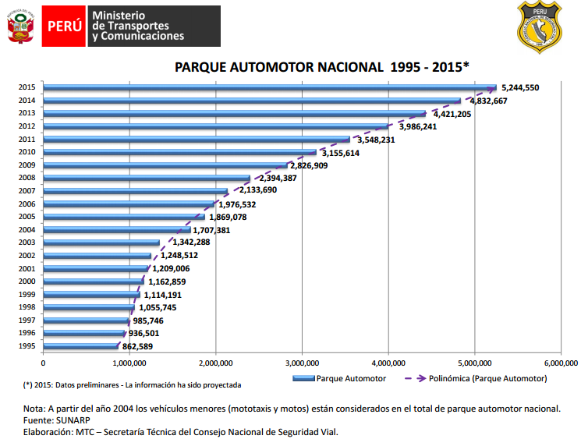
PARQUE AUTOMOTOR
Existen 5,2 millones de vehículos registrados en Perú. El número de seguros y certificados obligatorios contra accidentes debería ser el mismo.
Al 2015:
5’244,550 vehículos

Slide 6
OMISIÓN AL SOAT y CAT 2015
Sólo el 58% de lo vehículos cumplía con tener cobertura
42% estaba omiso
SOAT
EMITIDOS
2015*
2’420, 281
PARQUE AUTOMOTOR
2015
CAT
EMITIDOS
2015*
5’244,550 vehículos
622, 163
TOTAL SOAT+CAT
3´042,444
Fuente: APESEG, SBS

Slide 7
SOAT Y CAT 2015 POR REGIÓN
REGIÓN | SOAT EMITIDOS | CAT EMITIDOS | TOTAL
AMAZONAS | 8981 | 0 | 8981
ANCASH | 35753 | 24387 | 60140
APURIMAC | 9095 | 0 | 9095
AREQUIPA | 127213 | 37283 | 164496
AYACUCHO | 17510 | 3438 | 20948
CAJAMARCA | 37544 | 10447 | 47991
CUSCO | 58584 | 12183 | 70767
HUANCAVELICA | 3325 | 0 | 3325
HUANUCO | 24152 | 9534 | 33686
ICA | 37259 | 14639 | 51898
JUNIN | 47818 | 40067 | 87885
LA LIBERTAD | 76821 | 36910 | 113731
LAMBAYEQUE | 45517 | 58045 | 103562
REGIÓN | SOAT EMITIDOS | CAT EMITIDOS | TOTAL
LORETO | 21206 | 0 | 21206
MADRE DE DIOS | 11803 | 0 | 11803
MOQUEGUA | 14366 | 4812 | 19178
PASCO | 5970 | 0 | 5970
PIURA | 78292 | 28760 | 107052
PUNO | 27903 | 30754 | 58657
SAN MARTIN | 24108 | 71293 | 95401
TACNA | 60128 | 7059 | 67187
TUMBES | 6236 | 9511 | 15747
UCAYALI | 32489 | 0 | 32489
LIMA PROVINCIAS, LIMA METROPOLITANA Y CALLAO | 1608208 | 223041 | 1831249

Slide 8




RECORDEMOS QUE…
Fin social para asegurar la atención de las víctimas.
Su cobertura no tiene límite en el número de personas afectadas, sin importar las causas.
Los beneficiarios cobran las indemnizaciones en un plazo máximo de 10 días calendario.
El SOAT
Es un seguro obligatorio de accidentes personales, que cubre los riesgos de muerte y lesiones corporales que sufran las personas que resultan víctimas de un accidente de tránsito, sean ocupantes del vehículo asegurado o peatones.
El SOAT funciona desde 1º de julio del 2002.

Slide 9
COBERTURAS DEL SOAT
La ley del SOAT otorga coberturas estandarizadas al margen del daño económico que haya sufrido cada persona.
Hasta 5 UIT
Hasta 4 UIT
Hasta 1 UIT
4 UIT
Hasta 1 UIT
Gastos de atención médica, hospitalaria, quirúrgica, farmacéutica y gastos de rehabilitación
Indemnización por fallecimiento al cónyuge supérstite y otros beneficiarios en orden excluyente
Gastos de sepelio. Se reembolsan o pagan directamente a las empresas funerarias.
Indemnización por invalidez permanente. Cobertura depende del grado de menoscabo
Incapacidad temporal. Se paga a razón de 1/30 RMV por día hasta la recuperación o hasta agotar la cobertura

Slide 10
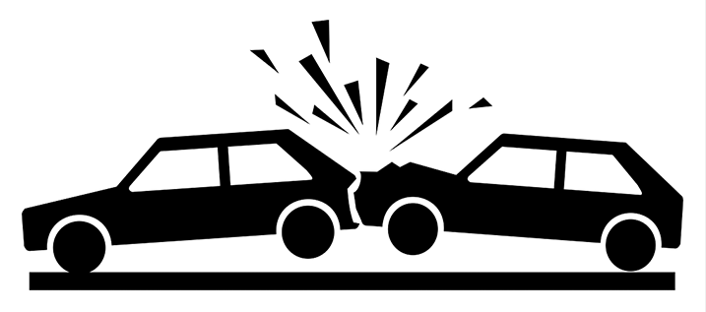
INDEMNIZACIÓN POR FALLECIMIENTO
Las compañías de seguros tienen un plazo máximo de 10 días desde la presentación de la documentación completa para pagar las indemnizaciones.
Los derechohabientes tienen un plazo de 2 años, desde ocurrido el accidente, para solicitar a las compañías aseguradoras la indemnización correspondiente.
Cónyuge o integrante sobreviviente.
Hijos menores de 18 años, o mayores de edad incapacitados de manera total y permanente para el trabajo
Hijos mayores de 18 años - ORDEN EXCLUYENTE -
Los padres

Slide 11
LAS COBERTURAS PAGADAS
Desde el 2002 el SOAT ha pagado más de S/. 1 500 millones en gastos médicos e indemnizaciones, dando alivio económico a quienes pasan por momentos difíciles tras un accidente de tránsito.
Fuente: APESEG

Slide 12
INDEMNIZACIONES NO COBRADAS
La ley da un plazo de dos años para el cobro de las indemnizaciones, tras el cual el dinero no cobrado se transfiere al Fondo de Compensación del SOAT, el cual cubre gastos médicos y de sepelio a las víctimas de accidentes de tránsito en casos de vehículos que no pudieron identificarse.
El monto de las indemnizaciones no cobradas en los últimos dos años, equivale al 3.5% de las coberturas otorgadas en el mismo periodo.
Las compañías de seguros tienen procedimientos adicionales con el fin de no retener las indemnizaciones como los certificados de depósito judicial, cuando más de una persona reclama ser el cónyuge supérstite; o las cuentas a nombre de los menores hasta que un juez determine la tutela.

Slide 13
APORTES AL FONDO DE COMPENSACIÓN

Slide 14



¿QUÉ HACER TRAS UN ACCIDENTE?
1
2
Cualquier persona, involucrada o no en el accidente, puede comunicar la ocurrencia del accidente a la compañía de seguros respectiva.
Las víctimas serán conducidas a los establecimientos de salud públicos o privados más cercanos, los cuales tienen la obligación de recibir y estabilizar al paciente.
¡NO SE REQUIERE UN TRAMITADOR!

Slide 15



¿QUÉ HACER TRAS UN ACCIDENTE?
3
4
En caso de muerte, la aseguradora pagará directamente las facturas a la funeraria que haya atendido a la víctima. Si el asegurado realizó los gastos de sepelio, la compañía de seguros realizará el reembolso.
Documentos para solicitar el pago de los gastos médicos:
Copia DNI de la víctima y del solicitante
Copia de la partida que acredite el parentesco con la víctima, o representación.
Copia certificado de denuncia policial
Certificado médico y/o copia de la historia clínica.
Copia constancia de autoría médica
Originales de los comprobantes de pago
¡NO SE REQUIERE UN TRAMITADOR!

Slide 16


